Slide 1
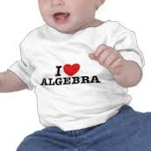
Álgebra

Slide 2
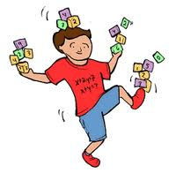
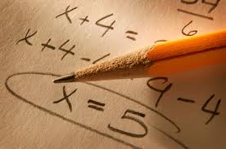
¿Qué es el Álgebra?
Es la parte de las Matemáticas que utiliza letras para trabajar con números desconocidos.
¿Qué es el lenguaje algebraico?
Es el lenguaje que nos permite traducir situaciones de la vida real a lenguaje matemático mediante el uso de letras en combinación con símbolos y números.

Slide 3
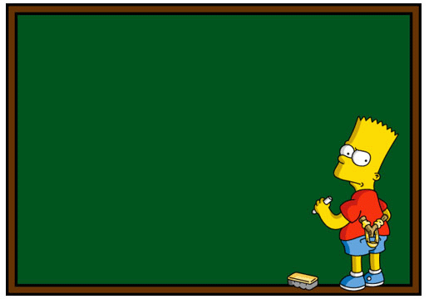
JUEGO DE ADIVINANZAS
1
1. Pensad un número.
2. Sumadle 3.
3. Multiplicad el resultado por 2.
4. Ahora sumadle 4.
5. Dividid entre 2.
6. Restad, al resultado obtenido, el número que habíais pensado.
Resultado: 5
¿Cómo sabemos el resultado?

Slide 4
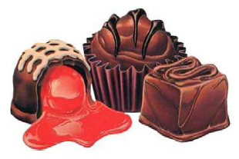
Matemáticas chocolateras
1. ¿Cuántas veces por semana te apetece comer chocolate? (Debe ser un número entre 1 vez y menos de 10 veces)
2. Multiplica este número por 2 (para que sea par).
3. Suma 5.
4. Multiplica el resultado por 50.(Voy a esperar a que pongas en
marcha la calculadora)
5. Si ya has cumplido años en el 2024 suma 1769. Si aún no ha sido tu cumple este año suma 1773.
6 Ahora resta el año en que naciste
(número de cuatro dígitos).
El resultado es un número de tres dígitos.

Slide 5
Matemáticas chocolateras
El primer dígito es el número de veces que te apetece comer chocolate por semana.
Los dos números siguientes son . . .
¡¡ TUS AÑOS !! (¡¡¡Síííííí!!! ¡¡¡Tus años!!!)

Slide 6
Más magia con los Simpson
2
Piensa un número.
Multiplícalo por 3.
Suma 6.
Divide entre 3.
Resta, al resultado obtenido, el número que habías pensado.
Resultado: 2

Slide 7
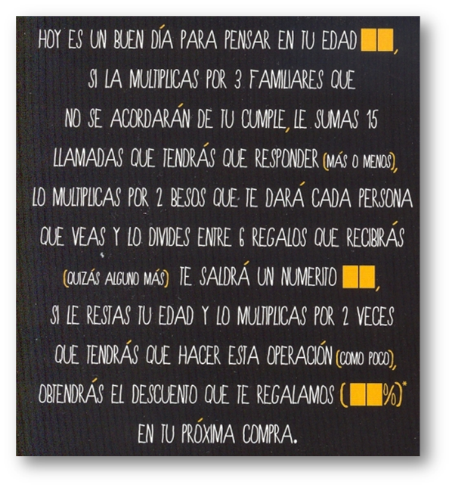
Oferta en FNAC

Slide 8
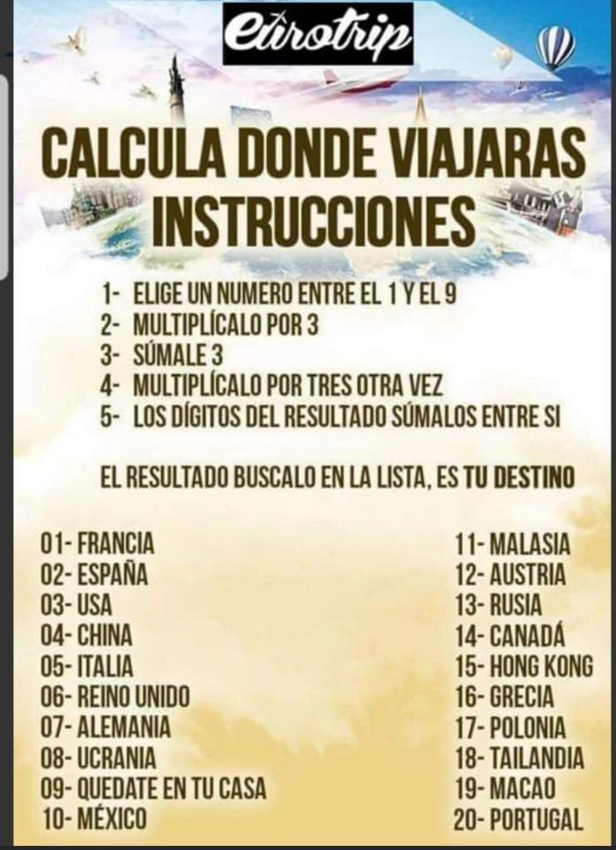
Durante la pandemia del Coronavirus Covid-19

Slide 9
La Magia de Harry Potter
Piensa tres números cualesquiera menores que 9 | A, B y C
Dobla el primero y súmale 1
Multiplica este resultado por 5
Suma al resultado el segundo número
Dobla el resultado y súmale 1
Multiplica este resultado por 5
Suma al resultado tu tercer número
Restar 55 al resultado, el primer número será las cifras de las centenas, el segundo el de las decenas y el tercero las unidades.

Slide 10
La Magia del Señor de los Anillos
Voy a adivinar cuántas monedas de oro llevas en el bolsillo…
Piensa en las monedas que llevas en el bolsillo (un número >1)
Multiplica por 2 y después suma 3
Multiplica por 5 y resta 6
El nº de monedas que llevas se obtiene restando 9 y dividiendo por 10 el número obtenido.

Slide 11
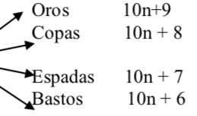
La Magia de las cartas
Saca una carta de la baraja y quédatela | n
Multiplica el número de la carta por 2
Ahora súmale 1
Multiplica el número por 5
Si es Bastos suma 1, si es Espadas suma 2, si es Copas suma 3 y si es Oros suma 9
La cifra de las decenas es el número de la carta y el de las unidades el palo de la baraja

Slide 12
Video de Magia
Carpeta 10_Videos>Algebra

Slide 13
Inventar un juego:
3
Piensa un número.
Resultado: ?

Slide 14
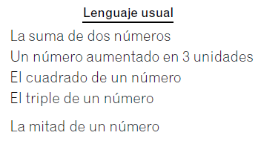
¿Para qué sirve?
1. Principalmente para expresar situaciones de la vida real.

Slide 15
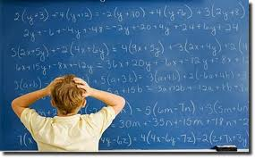
4
Traducimos a lenguaje algebraico
1) Un número desconocido
2) El doble de un número
3) El cuádruple de un número
4) La mitad de un número
5) La tercera parte de un número
6) Un múltiplo de 2
7) El triple de un número
8) Un múltiplo de 6
9) Un múltiplo de 10
10) El doble de un nº más su tercera parte.

Slide 16
4
Traducimos a lenguaje algebraico
11) Un número par
12) Un número impar
13) El siguiente de un número
14) El anterior de un número
15) La suma de tres números consecutivos.
16) Suma de un par y un impar
17) El doble de un número menos su quinta parte.
18) El quíntuplo de un nº más su quinta parte.
19) Mi edad es el doble de la de mi hijo menos 5.
20) Doble de un número menos su cuarta parte.

Slide 17
4
Traducimos a lenguaje algebraico
21) Años de Ana dentro de 12 años.
22) Años de Isabel hace tres años.
23) La cuarta parte de un nº más su siguiente.
24) Perímetro de un cuadrado.
25) Dos números suman 13.
26) Un hijo tiene 22 años menos que su padre.
27) Dos números suman 25.
28) Dimensiones de un rectángulo en el que su largo tiene 6 metros más que el ancho.
29) Un tren tarda tres horas menos que otro en ir de Madrid a Barcelona.
30) Repartir “x” manzanas entre seis personas.

Slide 18
4
Traducimos a lenguaje algebraico
31) Un nº es 10 unidades mayor que otro.
32) Un número menos su mitad más su doble.
33) Un número 5 unidades menor que otro.
34) El cuadrado de un número.
35) La cuarta parte de la mitad de un número.
36) Suma de un número y su cuadrado.
37) Suma de un nº y su siguiente al cuadrado.
38) El cociente entre un nº y su cuadrado.
39) Diferencia de dos nº impares consecutivos
40) El producto de un nº con su consecutivo.

Slide 19
4
Traducimos a lenguaje algebraico
41) Resta de dos nºs consecutivos elevados al cuadrado
42) Triple de un número elevado al cuadrado.
43) Restar 7 al doble de un nº al cuadrado
44) Ana es cinco años más joven que Arturo.
45) Antonio tiene 20 euros más que Juan.
46) Carmen supera a Concha en tres años.
47) El precio de “m” libros a 49 euros cada uno.
48) El 25% de un número.
49) Lo que cuesta un lápiz si 15 cuestan “p” euros.
Rebaño de “x” ovejas: 50) Número de patas del rebaño.
51) Número de patas si se mueren 6 ovejas.
52) Número de ovejas después de nacer 18 corderillos

Slide 20
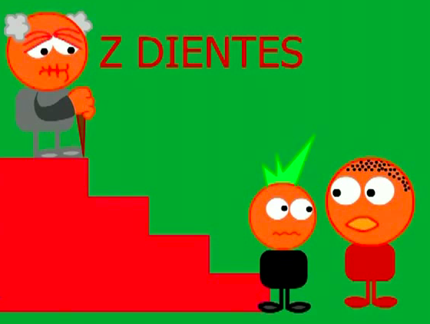
Vídeo Troncho y Poncho Lenguaje Algebraico 10_Videos>01_Troncho_Poncho

Slide 21
Ejercicio propuesto
5
Si representamos la edad de Juan con “y”, escribe en lenguaje algebraico:
a) La edad de Juan dentro de 6 años
b) La edad de Juan hace 3 años
c) El triple de la edad de Juan aumentada en dos
d) La cuarta parte de la edad de Juan aumentada en 6 años
e) La edad de María, esposa de Juan que tiene 4 años menos
f) La edad de María más el triple de la de Juan
g) La edad de su hija Violeta que nació cuando Juan tenía 20 años

Slide 22
Ejercicio propuesto
6
Traduce las siguientes frases a lenguaje algebraico:
a) El doble del anterior de un número
b) La mitad de un número impar
c) La suma de tres pares consecutivos
d) La suma de dos impares consecutivos
e) La tercera parte del nº que resulta de sumar 3 al número
f) El número que resulta de restar 6 a la mitad del número
g) El triple del siguiente a un número
h) El cubo de un número
i) El producto de dos números consecutivos

Slide 23
Ejercicio propuesto
7
Traduce las siguientes frases a lenguaje algebraico:
a) El área de un cuadrado
b) El perímetro de un rectángulo
c) El área de un rectángulo cuya base mide el doble de la altura
d) El 30% de un número
e) Un número menos su 20%
f) Un abrigo con su precio aumentado un 20%
g) Un pantalón con su precio disminuido un 30%
h) Una falda con el precio aumentado un 40%
i) Una camiseta con el precio disminuido un 25%
j) Ruedas de “n” motos

Slide 24
Ejercicio propuesto
8
Traduce las siguientes frases a lenguaje algebraico:
a) Número de días que tiene “q” semanas
b) Número de meses de “a” años
c) Número de horas de “z” días
d) Número de dedos en “m” manos
e) La paga semanal de Jacinto
f) La paga semanal de Jacinto menos 5 euros
g) La paga de Jacinto en un mes
h) El área de un rectángulo de base 5 y altura desconocida
i) El perímetro de un rectángulo de base 7 y altura desconocida
j) El opuesto más el inverso de un número

Slide 25
Ejercicio propuesto
9
Si Felipe tiene “m” euros, escribe en lenguaje algebraico:
a) Antonio tiene 50 euros más que Felipe
b) Trinidad tiene el triple que Antonio
c) Rogelio tiene el doble que Antonio y Trinidad juntos
d) Manolo tiene la mitad que Felipe y Antonio juntos
e) Helena tiene 300 euros menos que Antonio
f) Vanesa tiene el doble que Helena más el triple que Felipe

Slide 26
Ejercicio propuesto
10
Traduce las siguientes frases a lenguaje algebraico:
a) El quíntuplo del área de un cuadrado
b) El cuadrado de un número impar
c) El cubo de un número par
d) El cuadrado de la suma de dos números consecutivos
e) La media del doble y el triple de un número
f) Un múltiplo de 5
g) Dos números que se diferencian en 5 unidades
h) El cociente entre un número y su anterior
i) Dinero que cuestan “x” kg de naranjas a 2,50 €/Kg
j) Beneficio de vender un coche por “x” euros que costó “y” euros

Slide 27
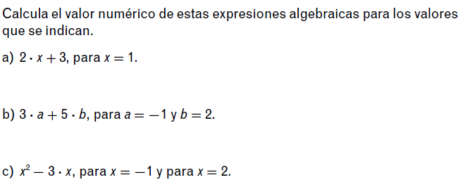
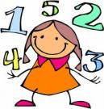
Valor Numérico
El valor numérico de una expresión algebraica es el nº que resulta de sustituir las letras por los valores indicados y realizar las operaciones.

Slide 28
Ejercicio propuesto
11
Calcula el valor numérico:
a) 3x+2 cuando x=5 →
b) 4x-2y cuando x=3, y =1 →
c) a – 5 cuando a=7 →
d) 3a – 5b cuando a=2, b=1 →
e) m+3n-2q cuando m=1, n=3, q=2 →
f) x² + xa – 5 cuando x=3, a=1 →

Slide 29
Monomios. Polinomios.
Una expresión algebraica puede estar formada por uno o varios sumandos llamados monomios. Una suma de monomios se llama polinomio.
3x , 4xy son Monomios → 3x + 4xy es Polinomio
Partes de un monomio:
Coeficiente: Nº de la expresión
Parte literal: Letras de la expresión
Grado: Suma de exponentes de las letras
Ejemplo: Dado el monomio 3xy²
Coeficiente → 3 ; Parte literal → xy² ; Grado → 1+2=3

Slide 30
Ejercicio propuesto
12
Dados los siguientes monomios, completa la tabla:
Monomios | Coeficiente | Parte Literal | Grado
15x
10xyx²
2x²
7
3x²z
6ab
5x⁵

Slide 31
Operaciones con monomios:
SUMA | 3a + 4a = 7a 2x + 3x=5x a + b = No
RESTA | 6b - 3b = 3b 4x – 2x = 2x x – y = No
PRODUCTO | 3x² ⋅ 5x³ =15x²⁺³ =15x⁵ 4a ⋅ 5b = 20ab
COCIENTE | 4a⁴ : 2a² = (4:2)a⁴⁻² = 2a²
Observación:
3x + 4y = No se puede
3x⋅4y= 12xy

Slide 32
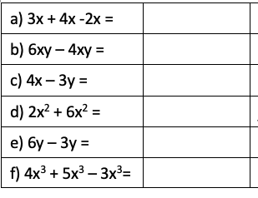
Ejercicio propuesto
13
Realiza las siguientes operaciones con monomios:

Slide 33
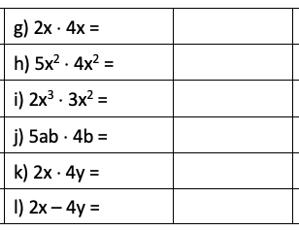
Ejercicio propuesto
13
Realiza las siguientes operaciones con monomios:

Slide 34
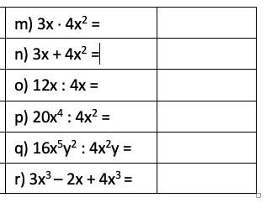
Ejercicio propuesto
13
Realiza las siguientes operaciones con monomios:

Slide 35
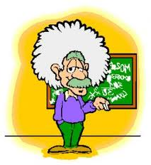
Ecuaciones
Una ecuación es una igualdad entre dos expresiones algebraicas.

Slide 36
Ecuaciones
Las letras de una ecuación se les llama incognitas. Cada lado de la igualdad se denomina miembro de la ecuación.
Cuando hay una sola incognita, el grado de la ecuación es el mayor exponente de dicha incognita
Ejemplo: 3x = x + 6 → grado 1 // x²-x=1 → grado 2
Resolver una ecuación consiste en encontrar aquellos nºs que la cumplen aplicando distintas técnicas para ello.
Ejemplo: x=1 es solución de x+3=4 ya que 1+3=4

Slide 37
Ejercicio propuesto
14
Completa la siguiente tabla:
Expresión algebraica | ¿Es una ecuación? (Si/No) | Grado de dicha ecuación
3x + 4x + 5x
2x + 4x = 6
2x² – 5x + 1 = 0
3x³ - 4x
x³-1 = 0

Slide 38
Ejercicio propuesto
15
Averigua qué nºs son solución de estas ecuaciones de 1º grado haciendo la comprobación:
Ecuación | Posibles soluciones | Solución y cuentas
3x + 7 = x – 3 | 2, –1, –5
x + 2 = 4x – 1 | 1, –2, –3
a² –5=–1 | –2, –10, 2
b–3=7–b | 2, 4, 6

Slide 39
Ejercicio propuesto
16
Dadas las siguientes ecuaciones, inventa una frase cuya traducción a lenguaje a algebraico sea precisamente dicha ecuación:
Ecuación | Frase que da lugar a dicha ecuación
x+5=7
x+x+1+x+2=12
2x=8
3x-2=7
4x+2x=6
2x+1=9
x²+1=26
2x+3x=x+8
2(x+1)=8
4x+5x=2x+7

Slide 40
Tipo 1. Ecuaciones del tipo x+a=b y x-a=b
Visualiza en casa el vídeo 1 de Álgebra “Ecuaciones Tipos 1 y 2”

Slide 41
Ejercicio propuesto
17
Resuelve las siguientes ecuaciones de tipo 1 e inventa una frase que de lugar a cada ecuación:
Ecuación:
a) x + 3 = 4 →
b) x + 6 = - 4 →
c) x – 2= - 4 →
d) x – 9 = 5 →
e) x – 3 = - 7 →
f) 6= x – 5 →
g) x + 1 = - 2 →
h) x – 7 = - 6 →
i) x – 7 = 8 →
j) x – 2 = - 8 →

Slide 42
Tipo 2. Ecuaciones del tipo ax=b

Slide 43
Ejercicio propuesto
18
Resuelve las siguientes ecuaciones de tipo 2 e inventa una frase que de lugar a cada ecuación:
Ecuación:
a) 3x = 6 →
b) 4x = - 16 →
c) –x = - 4 →
d) -6x = 18 →
e) -3x = - 12 →
f) 2x = 10 →

Slide 44
Ejercicio propuesto
18
Resuelve las siguientes ecuaciones de tipo 2 e inventa una frase que de lugar a cada ecuación:
Ecuación:
g) 2x = - 8 →
h) -6x = - 6 →
i) 3x = 8 →
j) -2x = - 5 →
k) 3x = - 9 →
l) - 8x = 8 →
m) -4x = 8 →

Slide 45
Tipo 3. Ecuaciones del tipo x/a=b
Visualiza en casa el vídeo 2 de Álgebra “Ecuaciones Tipos 3 , 4 y 5”

Slide 46
Ejercicio propuesto
19
Resuelve las siguientes ecuaciones de tipo 3 e inventa una frase para las 3 primeras ecuaciones:
Ecuación:
a) $\frac{x}{2}$= 6 →
b) $\frac{x}{3}$ = - 5 →
c) $\frac{3x}{2}$= 6 →
d) $\frac{x}{−2}$= - 4 →

Slide 47
Ejercicio propuesto
19
Resuelve las siguientes ecuaciones de tipo 3:
Ecuación:
e) $\frac{x}{5}$= - 3 →
f) $\frac{4x}{−3}$= 8 →
g) $\frac{x}{−6}$= - 7 →

Slide 48
Tipo 4. Ecuaciones ax+b=c
3x+2=14

Slide 49
Ejercicio propuesto
20
Resuelve las siguientes ecuaciones de tipo 4:
Ecuación:
a) 2x +1 = 5→
b) -3x+2 = - 13→
c) –2x+2 = - 4 →

Slide 50
Ejercicio propuesto
20
Resuelve las siguientes ecuaciones de tipo 4:
Ecuación:
d) 7x-3 = 4 →
e) -3x -4= -1 →

Slide 51
Tipo 5. Ecuaciones con varias x

Slide 52
Ejercicio propuesto
21
Resuelve las siguientes ecuaciones de tipo 5 e inventa un problema que de lugar a la ecuación:
Ecuación: | Inventar Problema
a) x+x+1+x+2 = 63 →
b) 2x + 2x+1 = 9 →

Slide 53
Ejercicio propuesto
21
Resuelve las siguientes ecuaciones de tipo 5 e inventa un problema que de lugar a la ecuación:
Ecuación: | Inventar Problema
c) 2x + 3x + 4x = 90 →
d)2x + 2x + 2 + 2x + 4 = 18

Slide 54
Ejercicio propuesto
22
Resuelve las siguientes ecuaciones de tipo 5
Ecuación:
a) 7x-2x = 15 →
b) 2x -6x = -4 →
c) 3 = 10x-4x →
d) 2x +1 = 5x-5 →

Slide 55
Ejercicio propuesto
22
Resuelve las siguientes ecuaciones de tipo 5
Ecuación:
e) -3x+2 = 2x+ 12 →
f) 2x+2 = - 4 +x →
g) 7x-3 = 4x+6 →
h) -3x -4= -1-2x →

Slide 56
Ejercicio propuesto
22
Resuelve las siguientes ecuaciones de tipo 5
Ecuación:
i) 4x-3=2x+1 →
j) 5x-2x=3x+1 →
k) 4x-3x+2=x+2 →
l) 2x-4+5x=4x-1-3x →

Slide 57
Tipo 6. Ecuaciones con paréntesis
Visualiza en casa el vídeo 3 de Álgebra “Ecuaciones Tipo 6”

Slide 58
Ejercicio propuesto
23
Resuelve las siguientes ecuaciones de tipo 6
Ecuación:
a) 2(x +1)+x = 5x →
b) -3(x-2)+5(x-4) = 2x-14 →

Slide 59
Ejercicio propuesto
23
Resuelve las siguientes ecuaciones de tipo 6
Ecuación:
c) 2(x-2) +2 = -2(1-x) →
d) 2(7x-3)-4 = 4x →

Slide 60
Ejercicio propuesto
23
Resuelve las siguientes ecuaciones de tipo 6
Ecuación:
e) -3(x -4)= 2(x-5)-8 →
f) 8-(2x+6)=10 →

Slide 61
Ejercicio propuesto
23
Resuelve las siguientes ecuaciones de tipo 6
Ecuación:
g) 9 - (3x-5) + 2(x-1) =2x +3
h) 2(x-1) – 2(3x-2) = -6 →

Slide 62
Ejercicio propuesto
23
Resuelve las siguientes ecuaciones de tipo 6
Ecuación:
i) 2x+1 = 2(x+1) -1 + 3(x-1)→

Slide 63
Tipo 7. Ecuaciones con denominadores
Visualiza en casa el vídeo 4 de Álgebra “Ecuaciones Tipos 7 y 8”

Slide 64
Ejercicio propuesto
24
Resuelve las siguientes ecuaciones de tipo 7
Ecuación:
a) $\frac{x+1}{2}+5=3x+3$→
b) $\frac{2x−1}{3}+3=3x−2$ →

Slide 65
Ejercicio propuesto
24
Resuelve las siguientes ecuaciones de tipo 7
Ecuación:
c) $\frac{x−8}{4}+4=2x−5$→
d) $\frac{−x+10}{5}+3=2x−6$ →

Slide 66
Tipo 8. Ecuaciones con más de 1 denominador

Slide 67
Ejercicio propuesto
25
Resuelve las siguientes ecuaciones de tipo 8
Ecuación:
a) $\frac{x+1}{4}+5=\frac{x+3}{2}+3$→
b) $\frac{x+1}{2}+\frac{4x−1}{3}=2$→

Slide 68
Ejercicio propuesto
25
Resuelve las siguientes ecuaciones de tipo 8
Ecuación:
c) $\frac{2x−1}{3}+\frac{2x+2}{6}=x$→
d) $\frac{2x+2}{4}+\frac{x−1}{2}=3x−6$ →

Slide 69
Ejercicio propuesto
25
Resuelve las siguientes ecuaciones de tipo 8
Ecuación:
e) $\frac{−x+10}{3}+\frac{5x−5}{15}=3$→

Slide 70
Problemas de ecuaciones
26
Tres números consecutivos suman 39, ¿Cuales son esos números?.
(Sol: 12, 13 y 14)

Slide 71
Problemas de ecuaciones
27
Un número más su triple menos 5 es igual a su doble más 7. (Sol: 6)

Slide 72
Problemas de ecuaciones
28
Halla un número que multiplicado por 2, sumándole luego 3, multiplicando lo obtenido por 3, restándole 4 y multiplicando finalmente el resultado por 5 da 355. ¿Qué número es?. (Sol: 11)

Slide 73
Problemas de ecuaciones
29
Si al doble de un número le sumamos su mitad obtenemos 110. ¿Qué número es?. (Sol: 44)

Slide 74
Problemas de ecuaciones
30
Al sumarle a un número 24 obtienes lo mismo que si multiplicas el nº por 5. ¿Qué número es? (Sol: 6)

Slide 75
Problemas de ecuaciones
31
La suma de dos pares consecutivos es 114, ¿Cuales son esos números?. (Sol: 56 y 58)

Slide 76
Problemas de ecuaciones
32
La suma de dos números impares consecutivos es 88. ¿Qué números son? (Sol: 43 y 45)

Slide 77
Problemas de ecuaciones
33
La suma de cuatro números es igual a 75. El 2º número es el doble del 1º; el 3º es el doble del 2º, y el 4º el doble del 3º. Halla los cuatro números. (Sol: 5, 10, 20 y 40)

Slide 78
Problemas de ecuaciones
34
La diferencia entre dos números es 30. Si se divide el mayor de los números por el menor, el cociente es 5 y queda un resto de 2. ¿Qué números son? (Sol: 7 y 37)

Slide 79
Problemas de ecuaciones
35
¿Qué edad tiene Juan sabiendo que dentro de 33 años tendrá́ el cuádruple de su edad actual? (Sol:11)

Slide 80
Problemas de ecuaciones
36
El triple de la edad que tenía hace 8 años es 36. ¿Cuál es mi edad? (Sol: 20)

Slide 81
Problemas de ecuaciones
37
Si Cristina tiene 12 años y su madre, 36, ¿cuántos años deben pasar para que la edad de la madre sea el doble de la de su hija? (Sol: 12 años)

Slide 82
Problemas de ecuaciones
38
Una madre tiene el cuádruplo de la edad de su hijo. Dentro de cinco años, tendrá́ el triple de años que él. ¿Cuántos años tiene cada uno? (Sol: Hijo 10 años, Madre 40 años)

Slide 83
Problemas de ecuaciones
39
En un garaje, entre motos y coches suman 147. Si hay 13 coches más que motos. ¿Cuántos motos y coches habrá en el garaje?. (Sol: 67 motos y 80 coches)

Slide 84
Problemas de ecuaciones
40
Si añadiera 18 patatas a la despensa, habría el triple menos 2. ¿Cuántas patatas hay?. (Sol: 10)

Slide 85
Problemas de ecuaciones
41
El perímetro de un triángulo isósceles mide 30 centímetros. El lado desigual mide la mitad de uno de sus lados iguales. ¿Cuanto mide cada lado? (Sol: 6, 12 y 12)

Slide 86
Problemas de ecuaciones
42
Mariano tiene una bolsa de caramelos. Le regala a una amiga la mitad de los caramelos. A un segundo amigo le regala la mitad de los caramelos que le quedan más medio caramelo. El único caramelo que le queda se lo regala a un tercer amigo. ¿Cuántas caramelos tenía la bolsa? (Sol: 6)

Slide 87
Problemas de ecuaciones
43
Tengo 26 monedas de 1 € y de 2 €, que suman 37 €. ¿Cuántas monedas tengo de cada? (Sol: 15 de 1€)

Slide 88
Problemas de ecuaciones
44
El patio del IES es rectangular, el doble de largo que de ancho, y su perímetro es de 600 m. Si se quiere poner una valla que cuesta a 3 € el metro en el lado más largo. ¿Cuánto habrá́ que pagar? (Sol: 600€)

Slide 89
Problemas de ecuaciones
45
Un paquete de café cuesta lo mismo que tres cajas de té. Por 4 cajas de té y 2 paquetes de café he pagado 20€. ¿Cuánto cuesta un paquete de café y una caja de té? (Sol: Té 2€ y Café 6€)

